Slide 1



基于Neo4j的Python代码提示
小组成员：朱子轩 刘修铭 梁晓储 陈佳卉
GROUP 1
2023.07

Slide 2




目录
一
分工安排
二
选题的背景与意义
三
项目简介与实现
四
总结与展望
Notes:
。

Slide 3



01
分工安排
Division of Labor Arrangement

Slide 4

分工安排
朱子轩（组长）-前端开发
搭建代码编辑器，接收外部输入代码，将所有的代码分块，每次将改变的代码块以Post请求方式发送给后端；根据后端返回分析变量类型，给出提示。
刘修铭-后端开发
调用Python的AST库，对代码块进行语法分析，分析代码中的变量，调用的类和方法；查询Neo4j数据库分析部分变量类型，返回部分变量类型、类和方法。
梁晓储-数据爬取及预处理和数据库设计
爬取Python官网函数说明文档，并完成数据的预处理，为项目提供数据支持；设计数据库架构。
陈佳卉-Neo4j数据库构建和Web可视化
按照已有的数据库架构完成数据库构建，并结合Django和Echarts完成Web界面的可视化设计。

Slide 5
02
选题的背景与意义
The Background and Significance of the Topic Selection

Slide 6
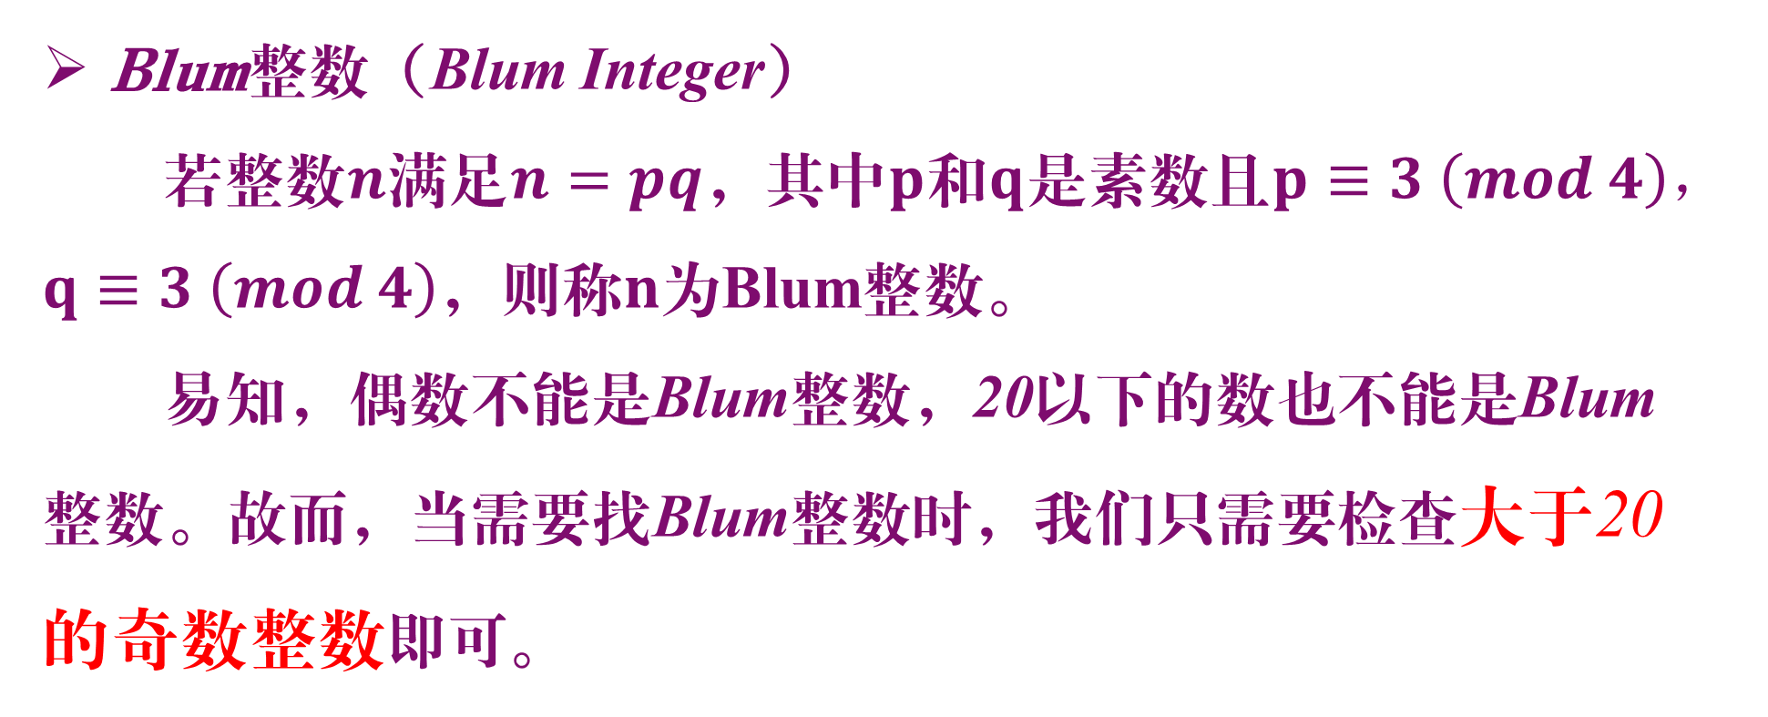
数学问题介绍——相关定义
Blum整数（Blum Integer）
若整数$n$满足$n=pq，$其中$p$和$q$是素数且$p≡3 \left(mod 4\right)$， $q≡3 \left(mod 4\right)$，则称$n为$Blum整数。
易知，偶数不能是Blum整数，20以下的数也不能是Blum整数。故而，当需要找Blum整数时，我们只需要检查大于20的奇数整数即可。

Slide 7
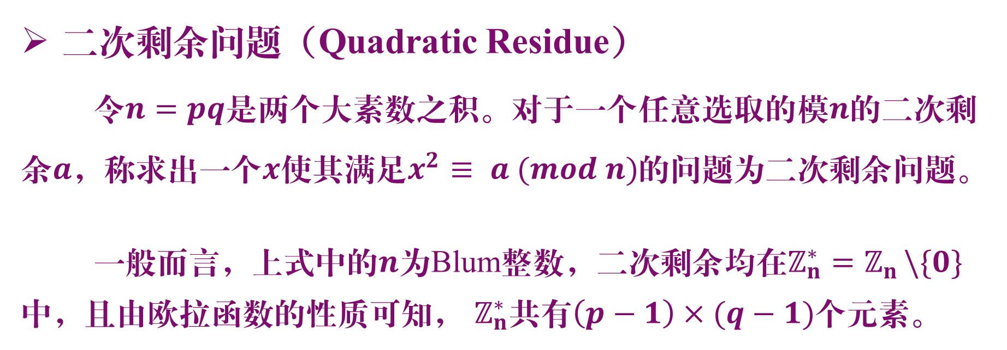
数学问题介绍——相关定义
二次剩余问题（Quadratic Residue）
令$n=pq是$两个大素数之积。对于一个任意选取的模$n$的二次剩余$a$，称求出一个$x$使其满足$x^{2}≡ a (mod n)$的问题为二次剩余问题。
一般而言，上式中的$n$为Blum整数，二次剩余均在$ℤ_{n}^{∗}=ℤ_{n }\backslash \{0\}$
中，且由欧拉函数的性质可知， $ℤ_{n}^{∗}$共有$\left(p−1\right)×(q−1)$个元素。

Slide 8


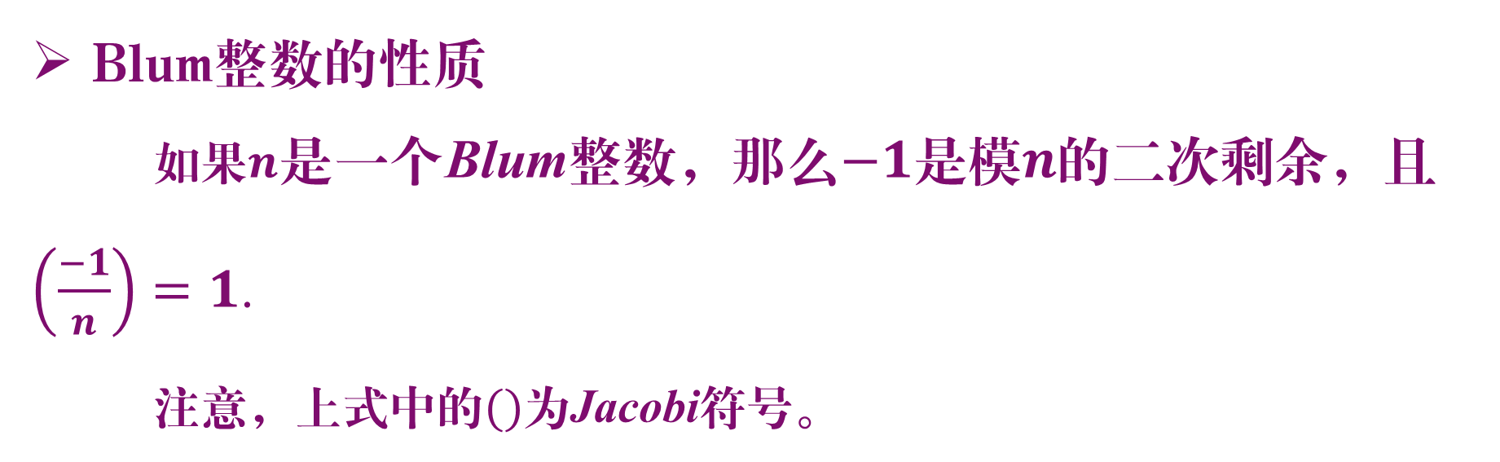
数学问题介绍——模Blum整数的二次剩余的性质
Blum整数的性质
如果$n$是一个Blum整数，那么$−1$是模$n$的二次剩余，且$\left(\frac{−1}{n}\right)=1$.
注意，上式中的$()$为Jacobi符号。
Notes:
实现以下研究成果：高信度听辨、声学参数量化研究成果、实时高效的还原算法与模型，人声、电子伪装的综述、论文两篇，搭建听辩程序、信号采集处理工具、面向普通用户的电子伪装还原程序及人声伪装语料库、数据库。

Slide 9
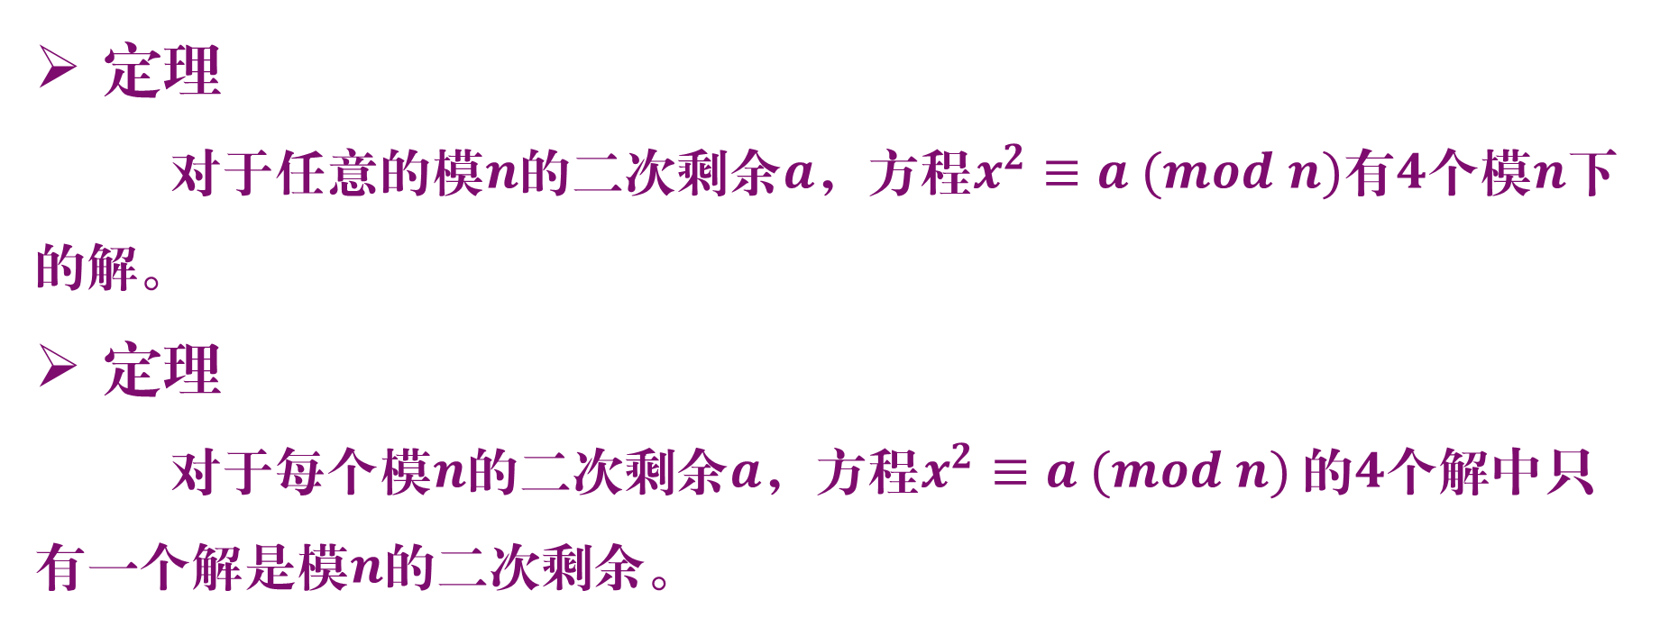
数学问题介绍——模Blum整数的二次剩余的性质
定理
对于任意的模$n$的二次剩余$a$，方程$x^{2}≡a (mod n)$有$4$个模$n$下的解。
定理
对于每个模$n$的二次剩余$a，$方程$x^{2}≡a (mod n)$的$4$个解中只有一个解是模$n的$二次剩余。

Slide 10

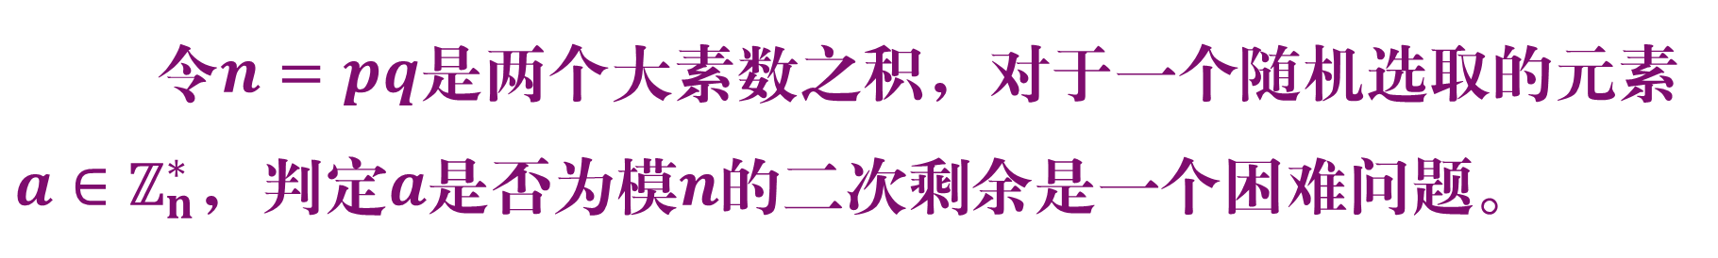
数学问题介绍——二次剩余的困难性问题
令$n=pq$是两个大素数之积，对于一个随机选取的元素$a∈ℤ_{n}^{∗}$，判定$a$是否为模$n$的二次剩余是一个困难问题。

Slide 11
03
项目简介与实现
Introduction to the Project and Implementation

Slide 12

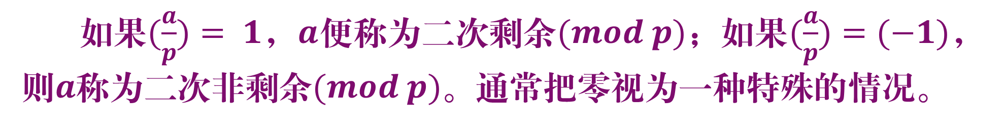
算法思想和特点——勒让德符号
勒让德符号
$$\left(\frac{a}{p}\right)=\left\{\begin{aligned}\begin{matrix}0 & a≡0(mod p)\end{matrix} \\ \begin{matrix}1 & a ≢0(mod p)\end{matrix} \\ \begin{matrix}−1 & ∄x s.t.{ x}^{2}≡a(mod p)\end{matrix}\end{aligned}\right.$$
如果$(\frac{a}{p})= 1$，$a$便称为二次剩余$(mod p)$；如果$(\frac{a}{p})=(−1)$，则$a$称为二次非剩余$(mod p)$。通常把零视为一种特殊的情况。

Slide 13
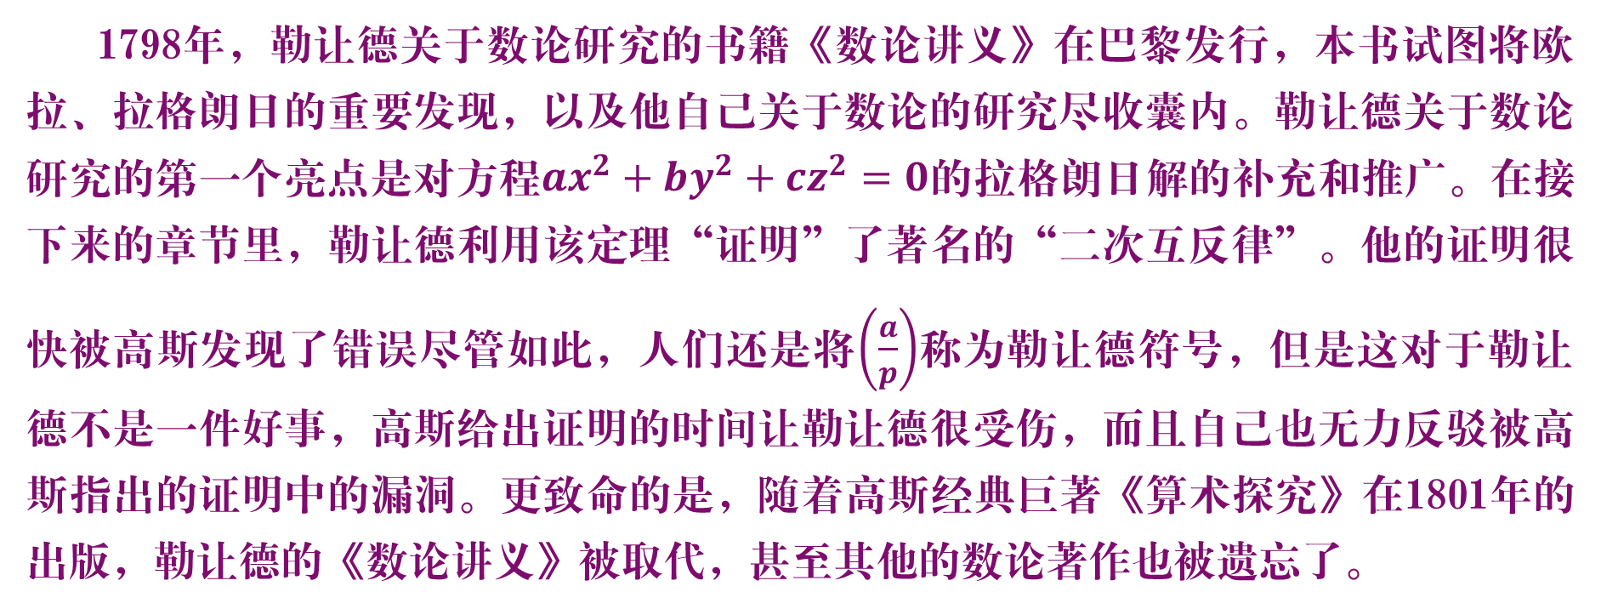
算法思想和特点——勒让德符号
历史
1798年，勒让德关于数论研究的书籍《数论讲义》在巴黎发行，本书试图将欧拉、拉格朗日的重要发现，以及他自己关于数论的研究尽收囊内。勒让德关于数论研究的第一个亮点是对方程$ax^{2}+by^{2}+cz^{2}=0$的拉格朗日解的补充和推广。在接下来的章节里，勒让德利用该定理“证明”了著名的“二次互反律”。他的证明很快被高斯发现了错误尽管如此，人们还是将$\left(\frac{a}{p}\right)$称为勒让德符号，但是这对于勒让德不是一件好事，高斯给出证明的时间让勒让德很受伤，而且自己也无力反驳被高斯指出的证明中的漏洞。更致命的是，随着高斯经典巨著《算术探究》在1801年的出版，勒让德的《数论讲义》被取代，甚至其他的数论著作也被遗忘了。

Slide 14
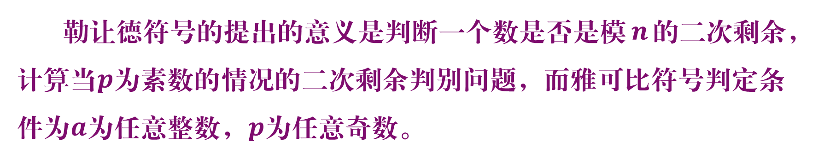
算法思想和特点——勒让德符号
意义
勒让德符号的提出的意义是判断一个数是否是模$n$的二次剩余，计算当$p$为素数的情况的二次剩余判别问题，而雅可比符号判定条件为$a$为任意整数，$p$为任意奇数。

Slide 15

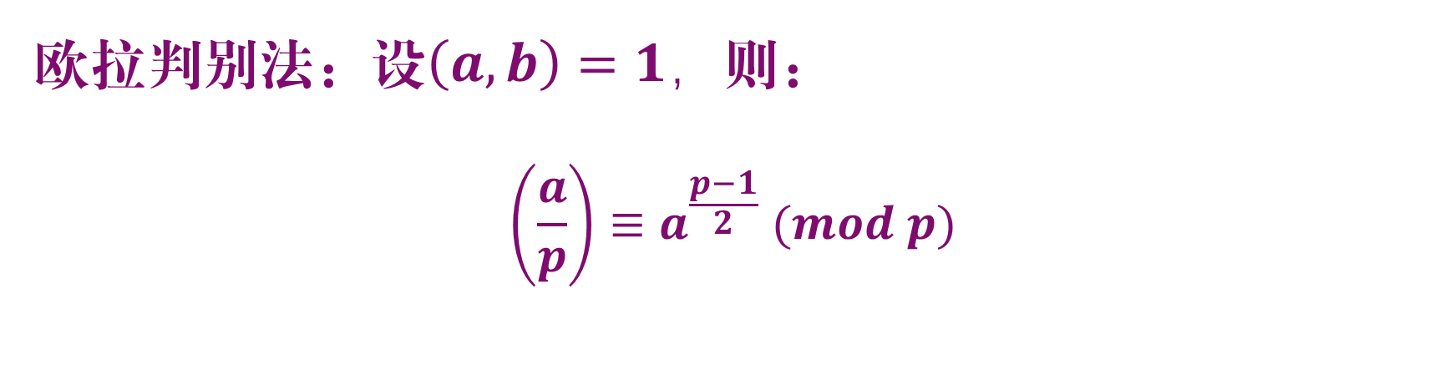
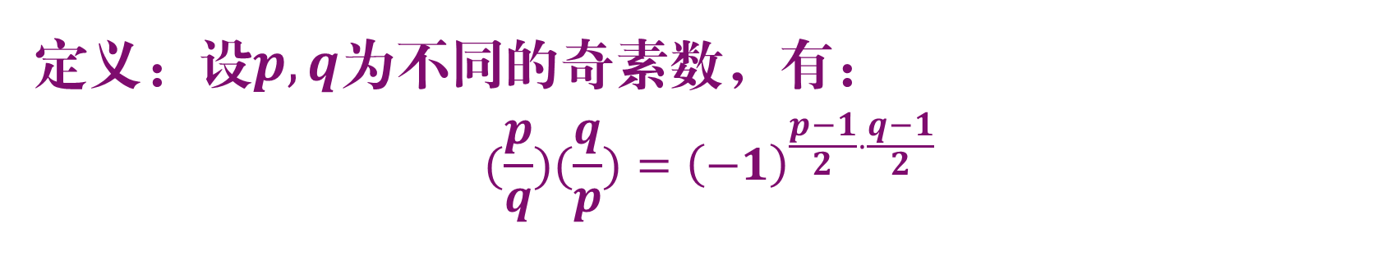
算法思想和特点——二次互反律
二次互反律
定义：设$p,q$为不同的奇素数，有：
$$(\frac{p}{q})(\frac{q}{p})={\left(−1\right)}^{\frac{p−1}{2}⋅\frac{q−1}{2}}$$
欧拉判别法：设$\left(a,b\right)=1$，则：
$$\left(\frac{a}{p}\right)≡a^{\frac{p−1}{2}} (mod p)$$

Slide 16
算法思想和特点——勒让德符号
意义
二次互反律漂亮地解决了勒让德符号的计算问题，从而在实际上解决了二次剩余的判别问题。
类域论的相关深刻结果也被看作二次互反律的延伸。

Slide 17
算法思想和特点——Rabin算法
Rabin算法
简介：
1. Rabin算法既可以看成是RSA算法的一个特例，也可以看成对RSA算法的一个修正;
2. Rabin算法是一个被证明其破解难度正好等价于大整数分解的公钥密码算法，它是第一个可证明安全的公钥密码算法;
3. Rabin算法的安全性基于求解合数模下的平方根的困难性。

Slide 18
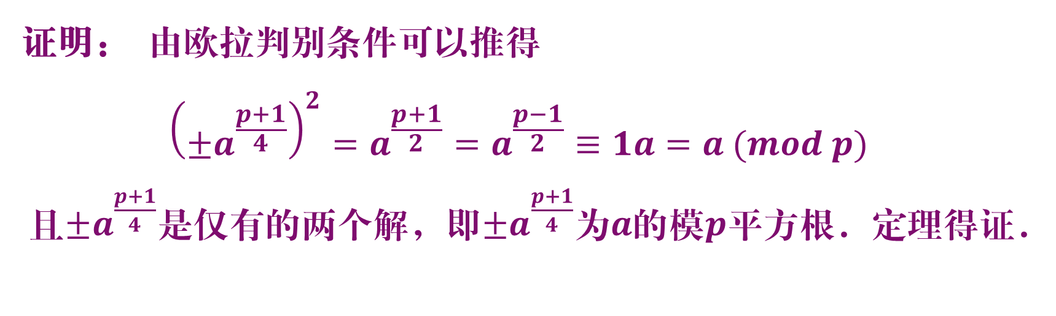
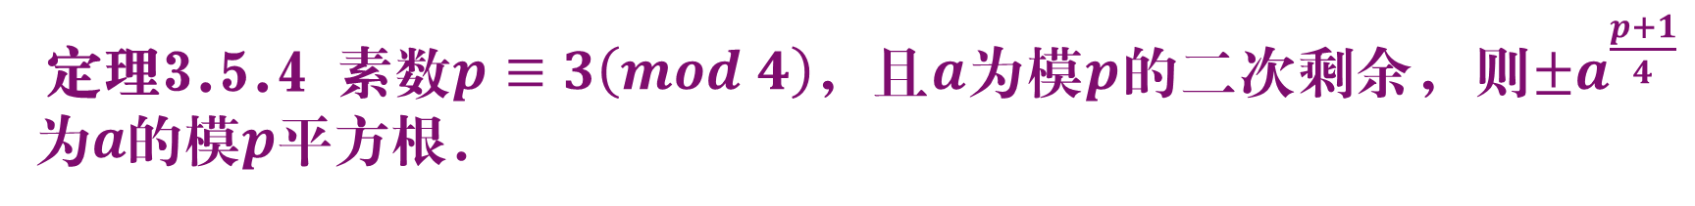
算法思想和特点——Rabin算法
Rabin算法
数学基础：
定理3.5.4 素数$p≡3\left(mod 4\right)$，且$a$为模$p$的二次剩余，则$±a^{\frac{p+1}{4}}$为$a$的模$p$平方根.
证明： 由欧拉判别条件可以推得
$${\left(±a^{\frac{p+1}{4}}\right)}^{2}=a^{\frac{p+1}{2}}=a^{\frac{p−1}{2}}≡1a=a (mod p)$$
且$±a^{\frac{p+1}{4}}$是仅有的两个解，即$±a^{\frac{p+1}{4}}$为$a$的模$p$平方根. 定理得证.

Slide 19
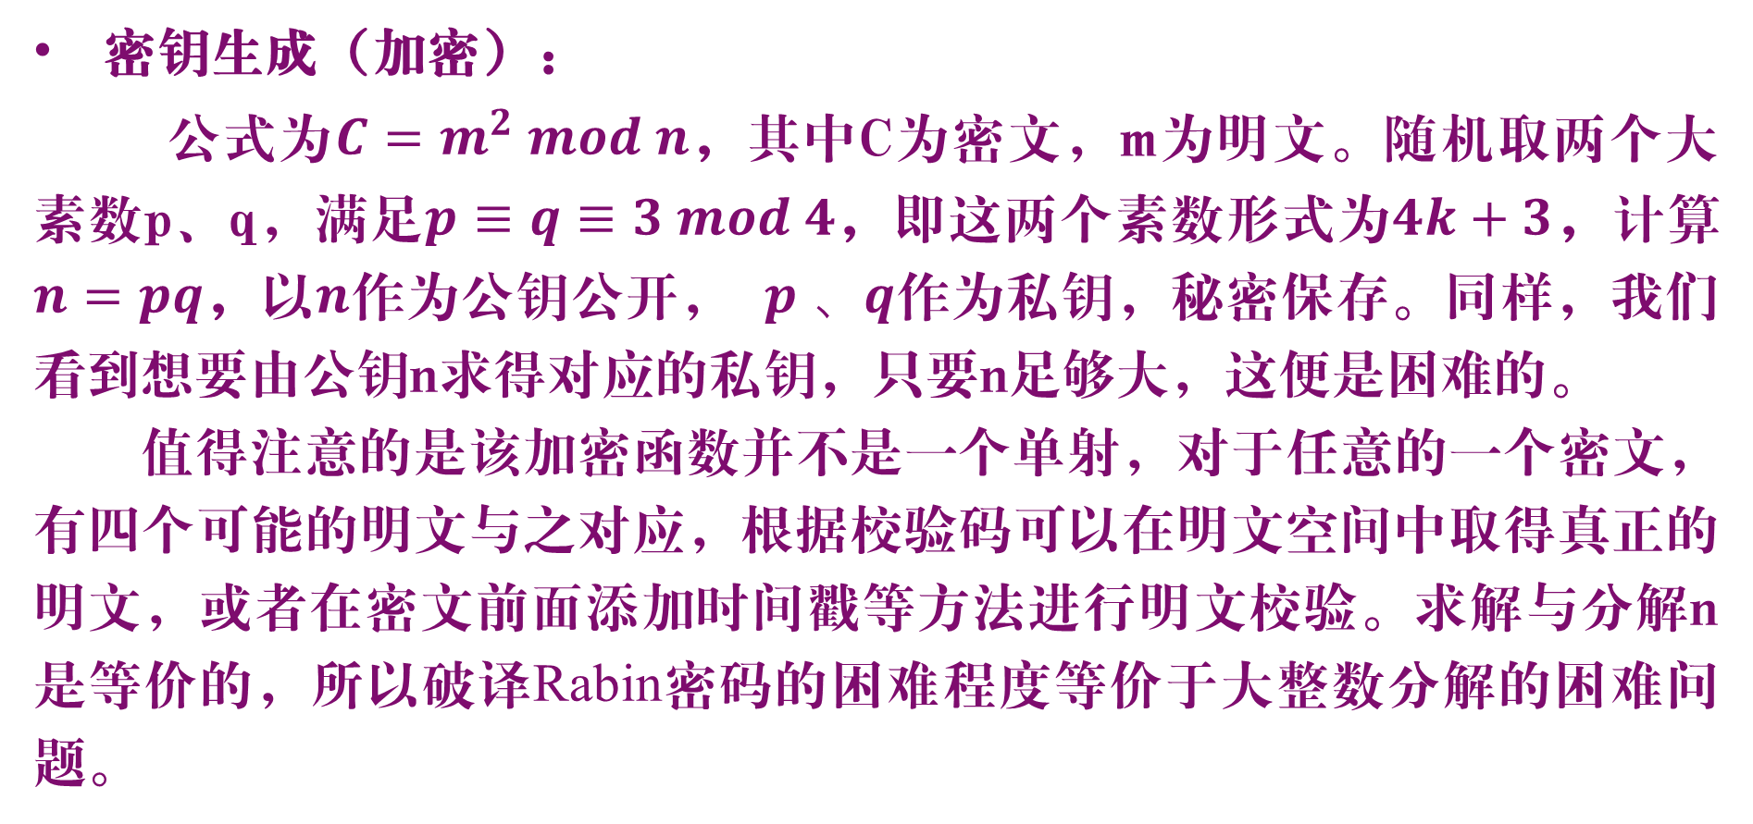
算法思想和特点——Rabin算法
Rabin算法实现
密钥生成（加密）：
公式为$C=m^{2} mod n$，其中C为密文，m为明文。随机取两个大素数p、q，满足$p≡q≡3 mod 4$，即这两个素数形式为$4k+3$，计算$n=pq$，以$n$作为公钥公开， $p 、q$作为私钥，秘密保存。同样，我们看到想要由公钥n求得对应的私钥，只要n足够大，这便是困难的。
值得注意的是该加密函数并不是一个单射，对于任意的一个密文，有四个可能的明文与之对应，根据校验码可以在明文空间中取得真正的明文，或者在密文前面添加时间戳等方法进行明文校验。求解与分解n是等价的，所以破译Rabin密码的困难程度等价于大整数分解的困难问题。

Slide 20
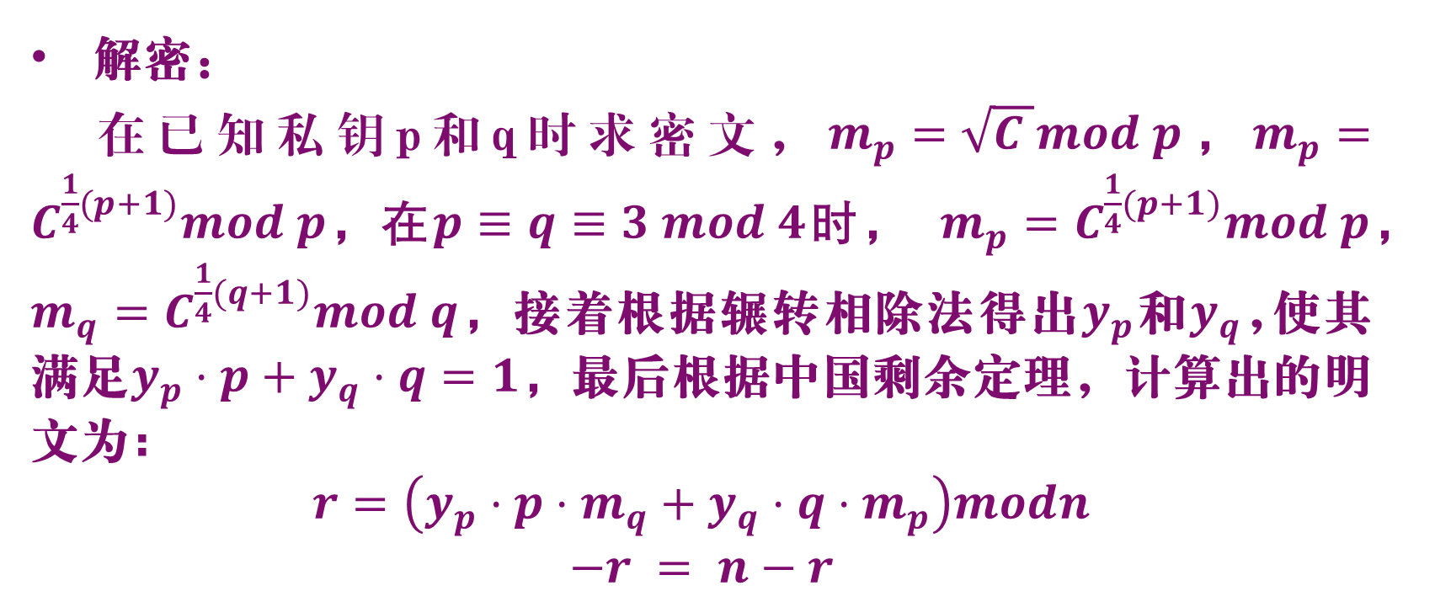
算法思想和特点——Rabin算法
Rabin算法实现
解密：
在已知私钥p和q时求密文，$m_{p}=\sqrt{C }mod p$，$m_{p}=C^{\frac{1}{4}(p+1)}mod p$，在$p≡q≡3 mod 4$时， $m_{p}=C^{\frac{1}{4}(p+1)}mod p$，$m_{q}=C^{\frac{1}{4}(q+1)}mod q$，接着根据辗转相除法得出$y_{p}$和$y_{q}$,使其满足$y_{p}⋅p+y_{q}⋅q=1$，最后根据中国剩余定理，计算出的明文为：
$$r=\left(y_{p}⋅p⋅m_{q}+y_{q}⋅q⋅m_{p}\right)modn$$
$$−r = n−r$$

Slide 21
算法思想和特点——Rabin算法
Rabin算法
总结：
Rabin加密算法的效率非常高，因为仅需一次mod平方运算，但是缺点是接收者需要从四种可能的情况下选择一个正确的明文，这种不确定问题可以通过预先增加定义原始明文消息冗余来解决（例如，复制对应的比特位在固定位置，或者在明文前面添加时间戳，或者添加特定字符串在固定位置）明文消息中仅有一个符合冗余规则，即可辨认原始明文消息，也可以解决一个密文对于多个明文的问题。解密所需的算法还有扩展欧几里得算法，以及中国剩余定理。

Slide 22
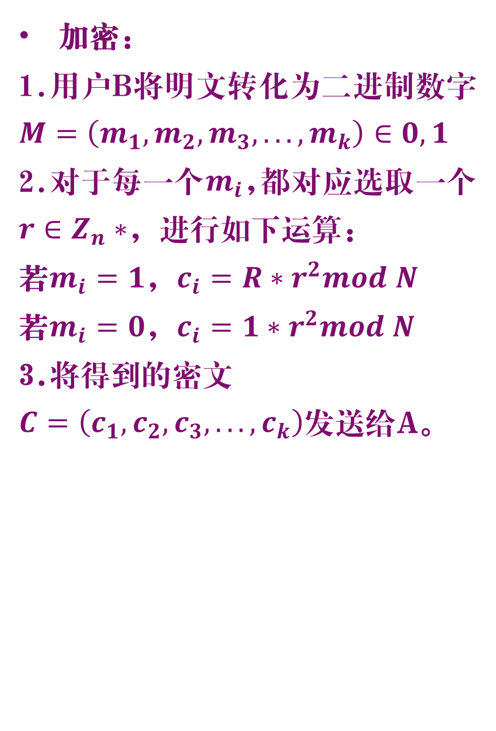
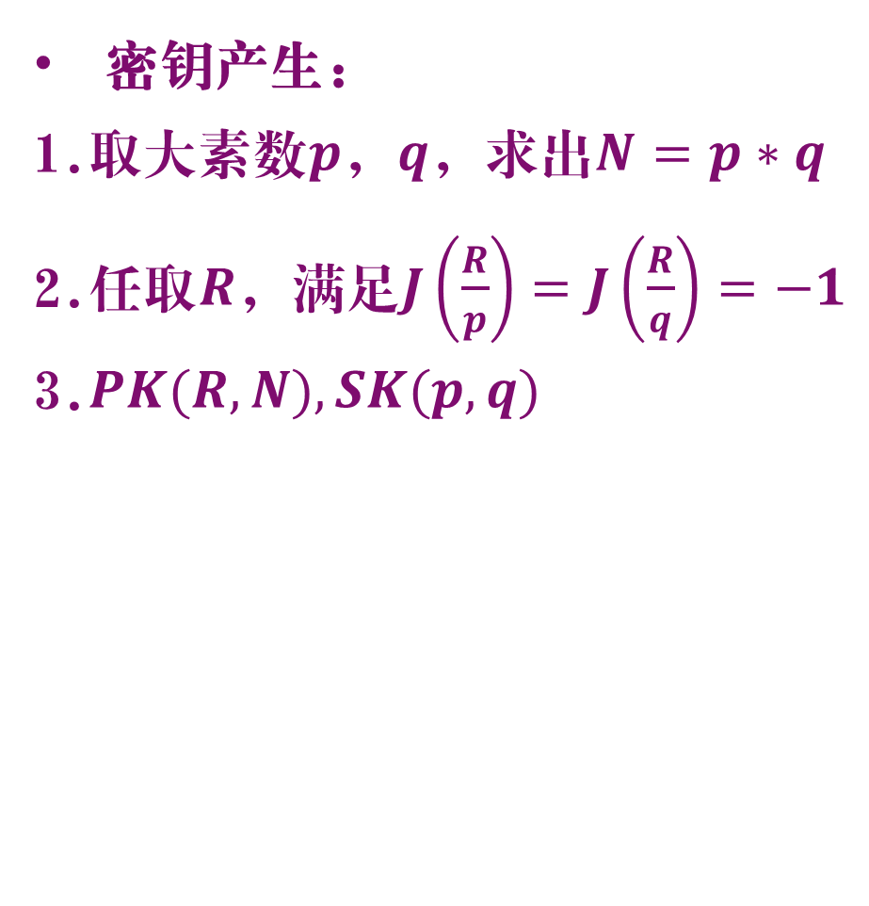
算法思想和特点——GM概率公钥加密算法
GM（Goldwasser - Micali）
密钥产生：
1.取大素数$p$，$q$，求出$N=p∗q$
2.任取$R$，满足$J\left(\frac{R}{p}\right)=J\left(\frac{R}{q}\right)=−1$
3.$PK(R,N),SK(p,q)$
加密：
1.用户B将明文转化为二进制数字$M=\left(m_{1},m_{2},m_{3},...,m_{k}\right)∈0,1$
2.对于每一个$m_{i}$,都对应选取一个$r∈Z_{n}∗$，进行如下运算：
若$m_{i}=1$，$c_{i}=R∗r^{2}mod N$
若$m_{i}=0$，$c_{i}=1∗r^{2}mod N$
3.将得到的密文
$C=\left(c_{1},c_{2},c_{3},...,c_{k}\right)$发送给A。

Slide 23
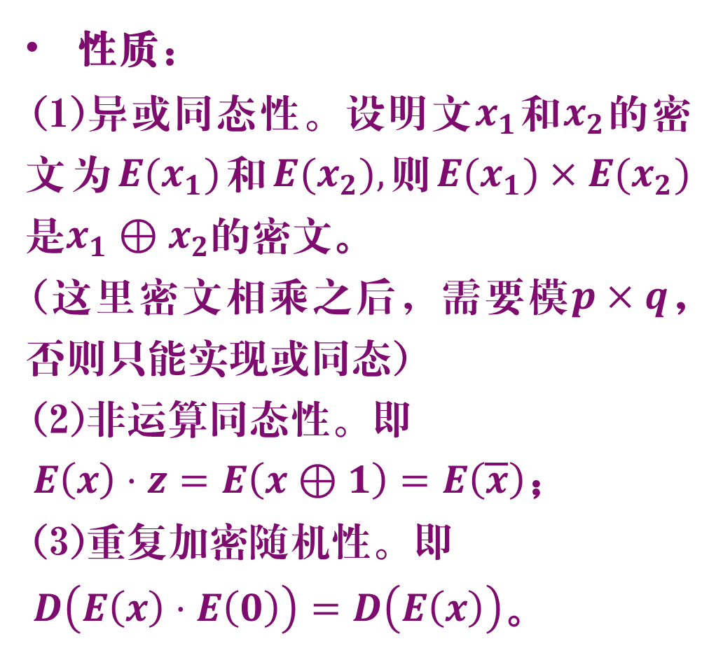
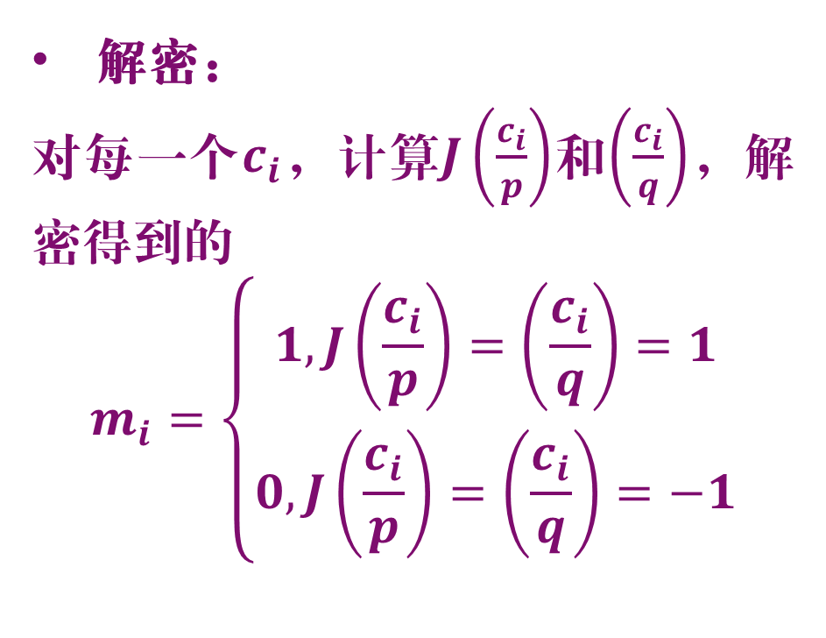
算法思想和特点——GM概率公钥加密算法
GM（Goldwasser - Micali）
解密：
对每一个$c_{i}$，计算$J\left(\frac{c_{i}}{p}\right)$和$\left(\frac{c_{i}}{q}\right)$，解密得到的
$$m_{i}=\left\{\begin{aligned}1,J\left(\frac{c_{i}}{p}\right)=\left(\frac{c_{i}}{q}\right)=1 \\ 0,J\left(\frac{c_{i}}{p}\right)=\left(\frac{c_{i}}{q}\right)=−1\end{aligned}\right.$$
性质：
(1)异或同态性。设明文$x_{1}$和$x_{2}$的密文为$E(x_{1})$和$E(x_{2}),$则$E(x_{1})×E(x_{2})$是$x_{1}⊕x_{2}的$密文。
(这里密文相乘之后，需要模$p×q$,否则只能实现或同态)
(2)非运算同态性。即
$E\left(x\right)⋅z=E\left(x⊕1\right)=E\left(\overline{x}\right)$;
(3)重复加密随机性。即
$D\left(E\left(x\right)⋅E\left(0\right)\right)=D\left(E\left(x\right)\right)$。

Slide 24

04
总结与展望
Summary and Outlook

Slide 25
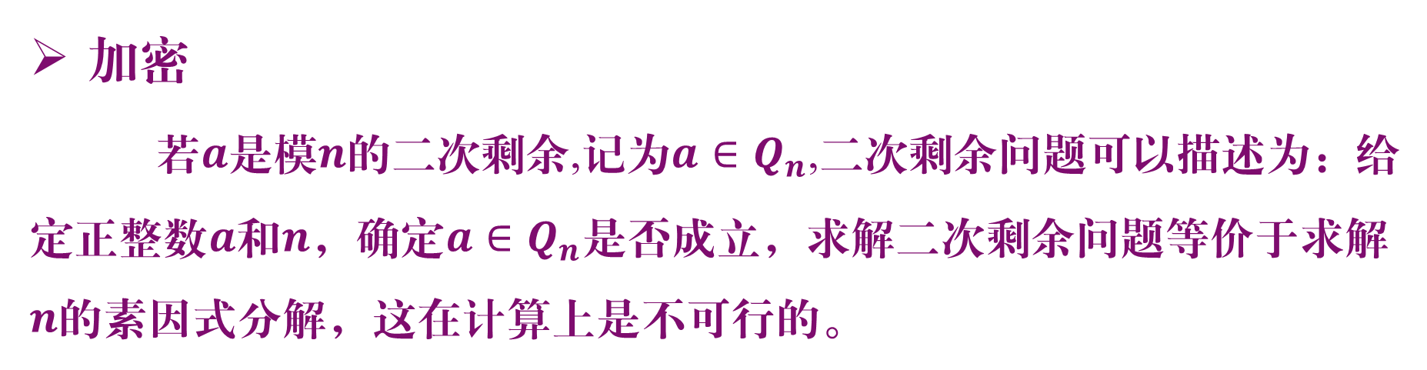
密码学中的应用——文本加密
加密
若$a$是模$n$的二次剩余,记为$a∈Q_{n}$,二次剩余问题可以描述为：给定正整数$a$和$n$，确定$a∈Q_{n}$是否成立，求解二次剩余问题等价于求解$n$的素因式分解，这在计算上是不可行的。

Slide 26
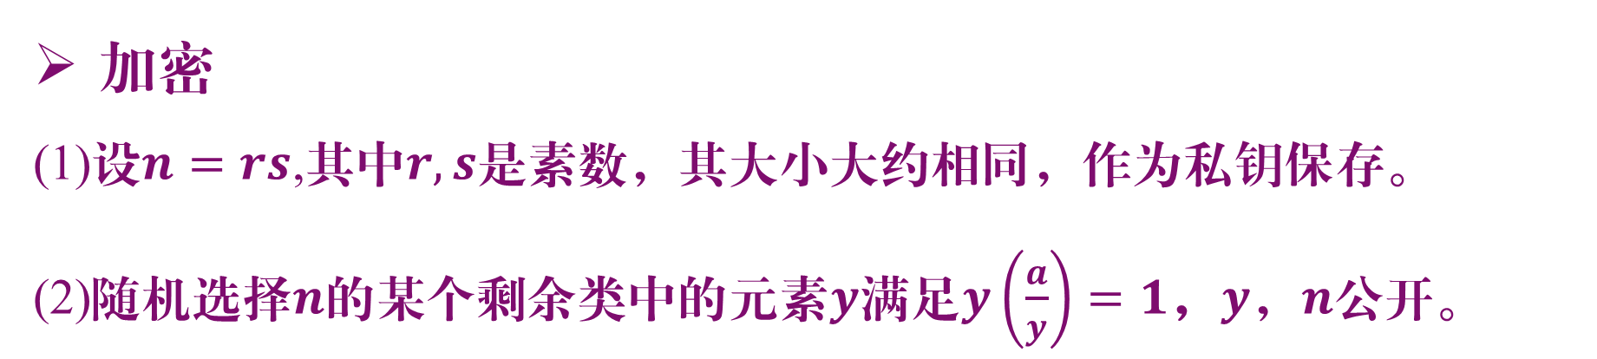
密码学中的应用——文本加密
加密
(1)设$n=rs$,其中$r,s$是素数，其大小大约相同，作为私钥保存。
(2)随机选择$n$的某个剩余类中的元素$y$满足$y\left(\frac{a}{y}\right)=1$，$y，n$公开。

Slide 27
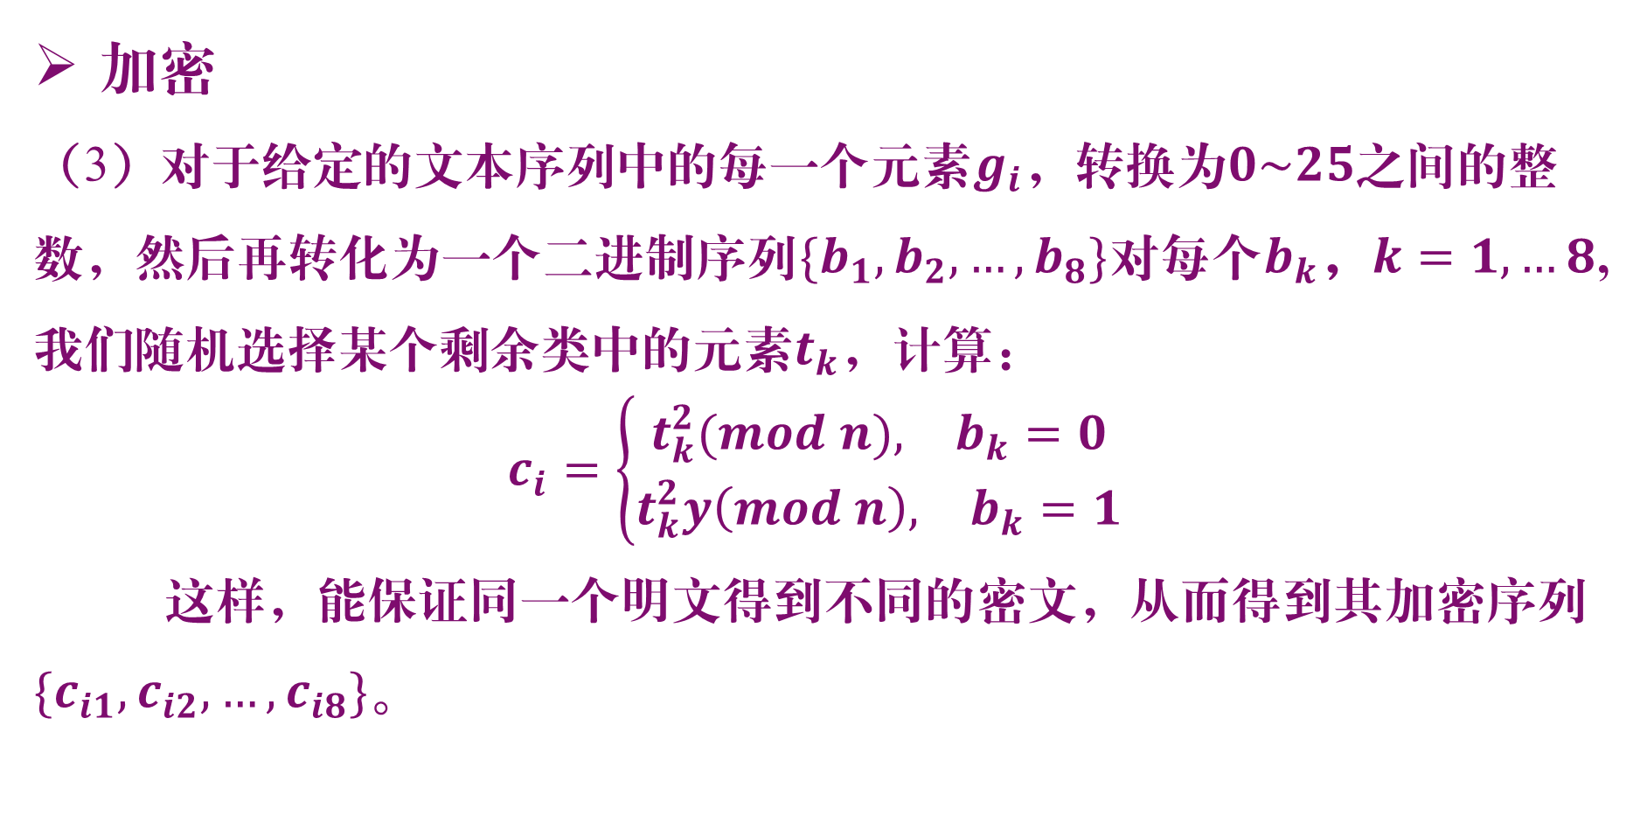
密码学中的应用——文本加密
加密
（3）对于给定的文本序列中的每一个元素$g_{i}$，转换为$0\sim 25$之间的整数，然后再转化为一个二进制序列$\{b_{1},b_{2},…,b_{8}\}$对每个$b_{k}$，$k=1,…8$,我们随机选择某个剩余类中的元素$t_{k}$，计算：
$$c_{i}=\left\{\begin{aligned}\begin{matrix}t_{k}^{2}(mod n), & b_{k}=0\end{matrix} \\ \begin{matrix}t_{k}^{2}y\left(mod n\right), & b_{k}=1\end{matrix}\end{aligned}\right.$$
这样，能保证同一个明文得到不同的密文，从而得到其加密序列$\{c_{i1},c_{i2},…,c_{i8}\}$。

Slide 28
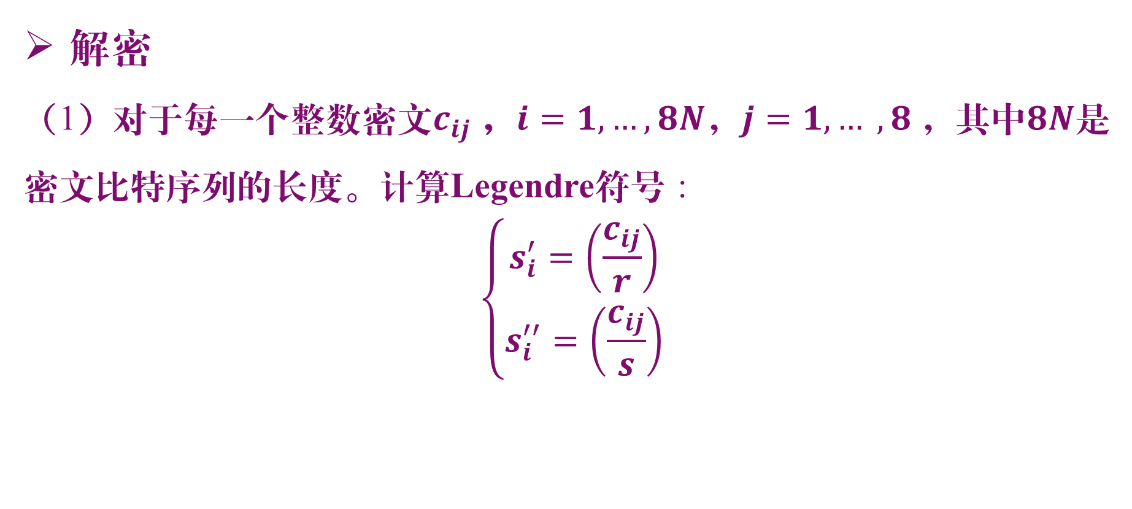
密码学中的应用——文本加密
解密
（1）对于每一个整数密文$c_{ij}$，$i=1,…,8N，j=1,… ,8 ，$其中$8N$是密文比特序列的长度。计算Legendre符号 :
$$\left\{\begin{aligned}s_{i}^{′}=\left(\frac{c_{ij}}{r}\right) \\ s_{i}^{′′}=\left(\frac{c_{ij}}{s}\right)\end{aligned}\right.$$

Slide 29
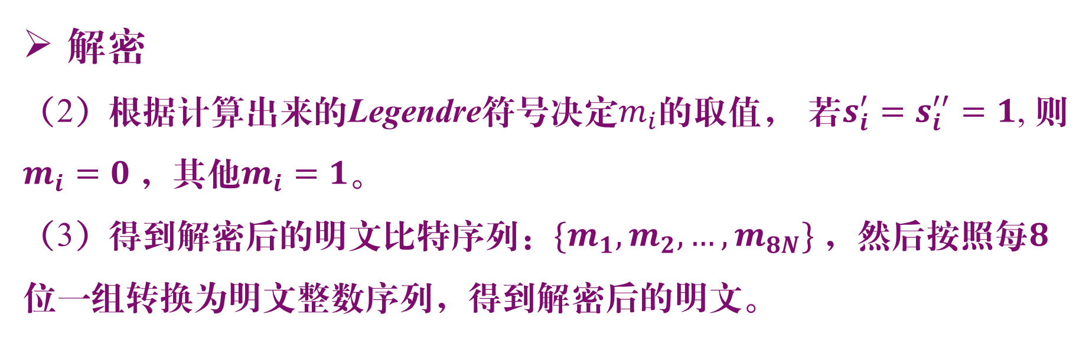
密码学中的应用——文本加密
解密
（2）根据计算出来的Legendre符号决定$m_{i}$的取值， 若$s_{i}^{′}=s_{i}^{′′}=1$, 则 $m_{i}=0$，其他$m_{i}=1$。
（3）得到解密后的明文比特序列：$\{m_{1},m_{2},…,m_{8N}\}$，然后按照每$8$位一组转换为明文整数序列，得到解密后的明文。

Slide 30

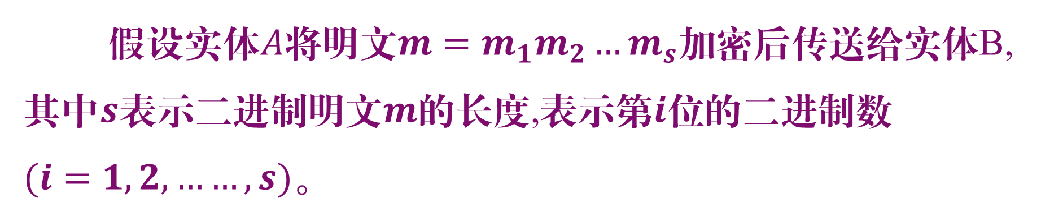
密码学中的应用——新概念密码
假设实体$A$将明文$m=m_{1}m_{2}…m_{s}$加密后传送给实体B,其中$s$表示二进制明文$m$的长度,表示第$i$位的二进制数
$(i=1,2,……,s)$。

Slide 31
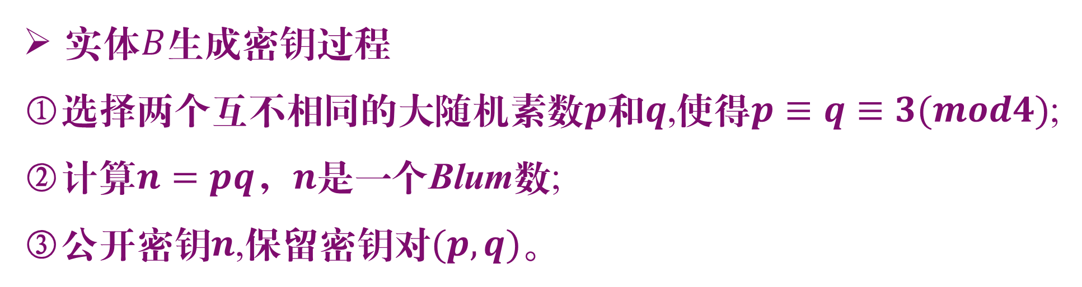
密码学中的应用——新概念密码
实体$B$生成密钥过程
①选择两个互不相同的大随机素数$p$和$q$,使得$p≡q≡3(mod4)$;
②计算$n=pq，n$是一个Blum数;
③公开密钥$n$,保留密钥对$(p,q)$。

Slide 32
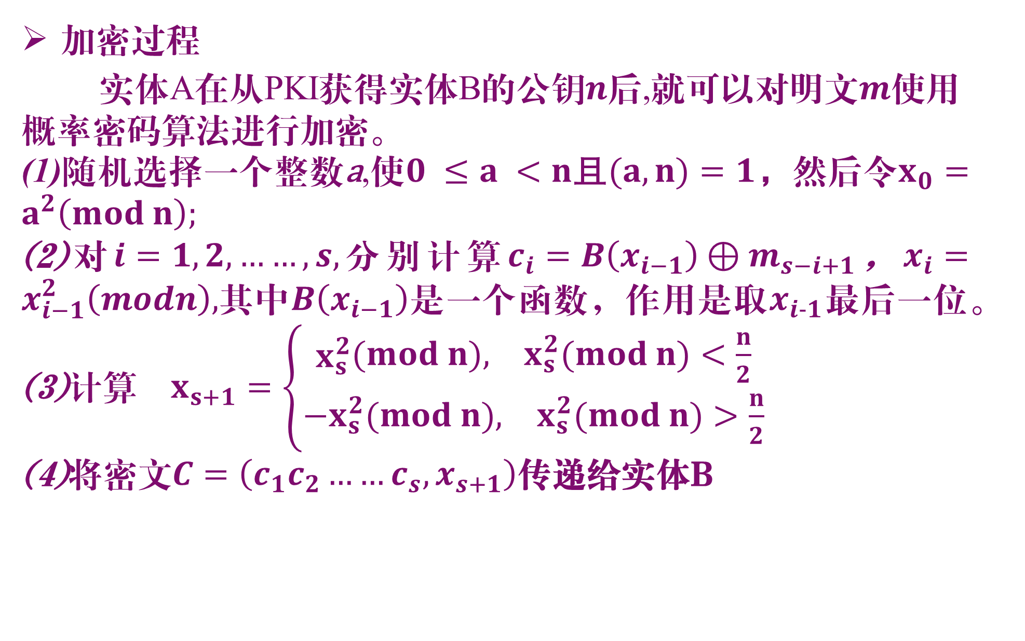
C=c1c2……cs,xs+1
密码学中的应用——新概念密码
加密过程
实体A在从PKI获得实体B的公钥$n$后,就可以对明文$m$使用概率密码算法进行加密。
(1)随机选择一个整数a,使$0 ≤a <n$且$(a,n)=1$，然后令$x_{0}=a^{2}\left(mod n\right);$
(2)对$i=1,2,……,s,$分别计算$c_{i}=B\left(x_{i−1}\right)⊕m_{s−i+1}$，$x_{i}=x_{i−1}^{2}\left(modn\right),$其中$B\left(x_{i−1}\right)$是一个函数，作用是取$x_{i−1}$最后一位。
(3)计算 $x_{s+1}=\left\{\begin{aligned}x_{s}^{2}\begin{matrix}(mod n), & x_{s}^{2}(mod n)<\frac{n}{2}\end{matrix} \\ \begin{matrix}{−x}_{s}^{2}(mod n), & x_{s}^{2}(mod n)>\frac{n}{2}\end{matrix}\end{aligned}\right.$
(4)将密文$C=\left(c_{1}c_{2}……c_{s},x_{s+1}\right)$传递给实体B

Slide 33
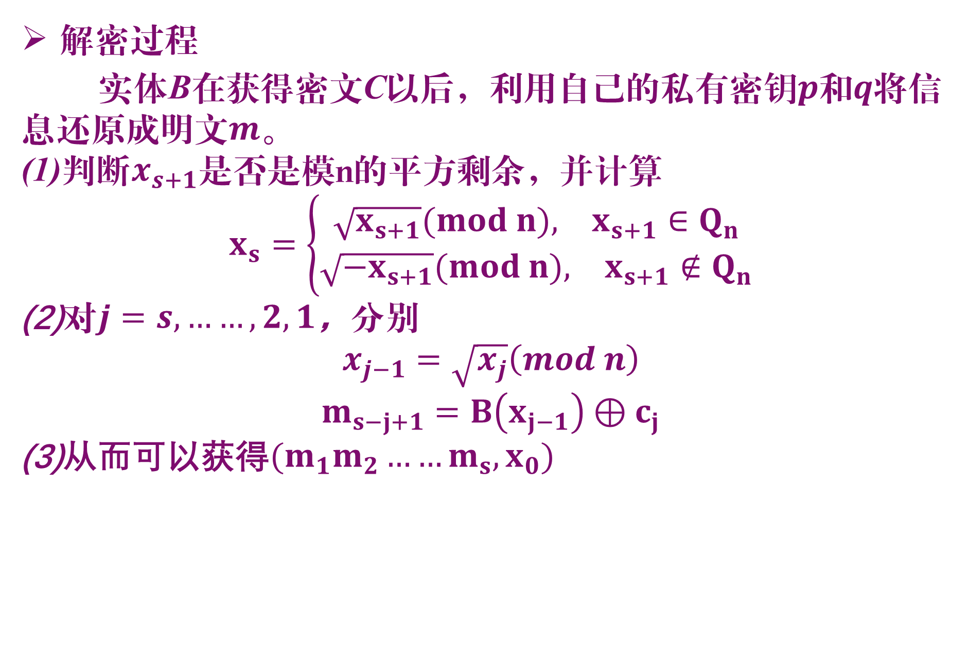
j=s,……,2,1
密码学中的应用——新概念密码
解密过程
实体B在获得密文C以后，利用自己的私有密钥$p$和$q$将信息还原成明文$m$。
(1)判断$x_{s+1}$是否是模n的平方剩余，并计算
$$x_{s}=\left\{\begin{aligned}\begin{matrix}\sqrt{x_{s+1}}(mod n), & x_{s+1}∈Q_{n}\end{matrix} \\ \begin{matrix}\sqrt{−x_{s+1}}(mod n), & x_{s+1}∉Q_{n}\end{matrix}\end{aligned}\right.$$
(2)对$j=s,……,2,1$，分别
$$x_{j−1}=\sqrt{x_{j}}\left(mod n\right)$$
$$m_{s−j+1}=B\left(x_{j−1}\right)⊕c_{j}$$
(3)从而可以获得${(m}_{1}m_{2}……m_{s},x_{0})$

Slide 34
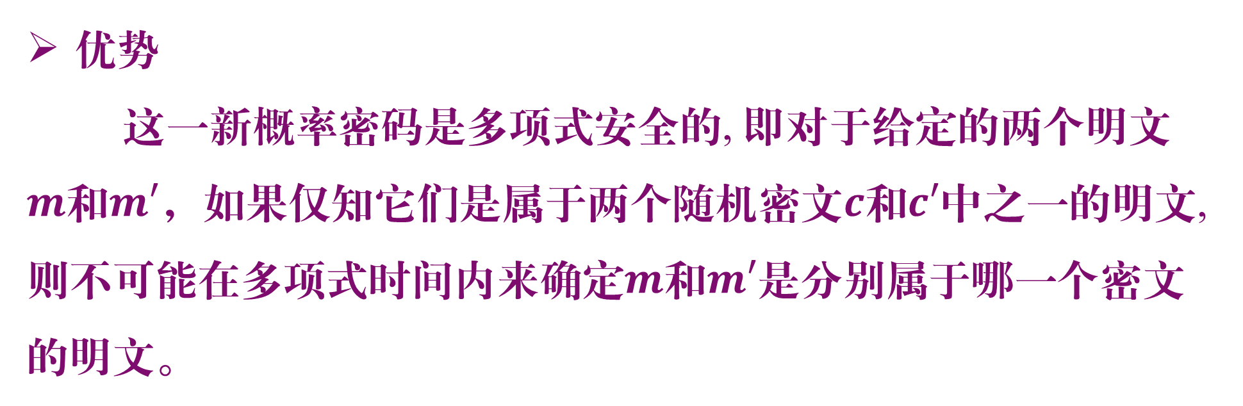
密码学中的应用——新概念密码
优势
这一新概率密码是多项式安全的, 即对于给定的两个明文$m$和$m′，$如果仅知它们是属于两个随机密文$c$和$c′$中之一的明文, 则不可能在多项式时间内来确定$m$和$m′$是分别属于哪一个密文的明文。

Slide 35
密码学中的应用——基于二次剩余的动态口令算法
基于二次剩余的动态口令算法（Dynamic Password Algorithm based on Quadratic Residues）是一种常用于身份验证和安全访问控制的密码算法。它结合了二次剩余理论和动态令牌技术，以提供更高的安全性。

Slide 36
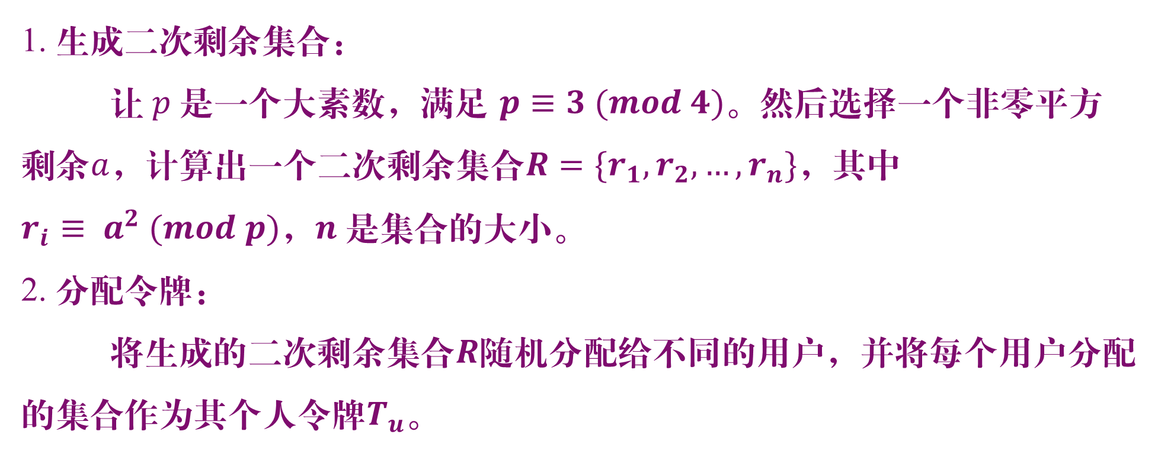
密码学中的应用——基于二次剩余的动态口令算法
1. 生成二次剩余集合：
让$p$是一个大素数，满足 $p≡3 (mod 4)$。然后选择一个非零平方剩余$a$，计算出一个二次剩余集合$R=\{r_{1}, r_{2}, …, r_{n}\}$，其中
$r_{i}≡ a^{2} (mod p)$，$n$是集合的大小。
2. 分配令牌：
将生成的二次剩余集合$R$随机分配给不同的用户，并将每个用户分配的集合作为其个人令牌$T_{u}$。

Slide 37
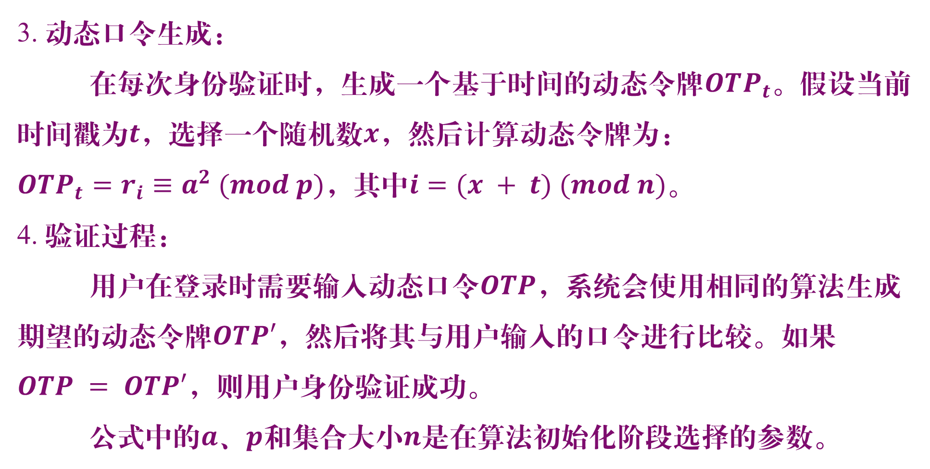
密码学中的应用——基于二次剩余的动态口令算法
3. 动态口令生成：
在每次身份验证时，生成一个基于时间的动态令牌$OTP_{t}$。假设当前时间戳为$t$，选择一个随机数$x$，然后计算动态令牌为：
$OTP_{t}=r_{i}≡a^{2} (mod p)$，其中$i=(x + t) (mod n)$。
4. 验证过程：
用户在登录时需要输入动态口令$OTP$，系统会使用相同的算法生成期望的动态令牌$OTP′$，然后将其与用户输入的口令进行比较。如果$OTP = OTP′$，则用户身份验证成功。
公式中的$a、p$和集合大小$n$是在算法初始化阶段选择的参数。

Slide 38
密码学中的应用——基于二次剩余构造的盲签名方案
以二次剩余和整数分解的困难性为理论基础，提出了一种新的盲签名方案。通过利用Hash函数以及盲因子让待签名信息盲化，使签名者不知所签名的具体信息，从而保护了用户信息。同时，还证明了该签名的盲性以及不可伪造性。

Slide 39
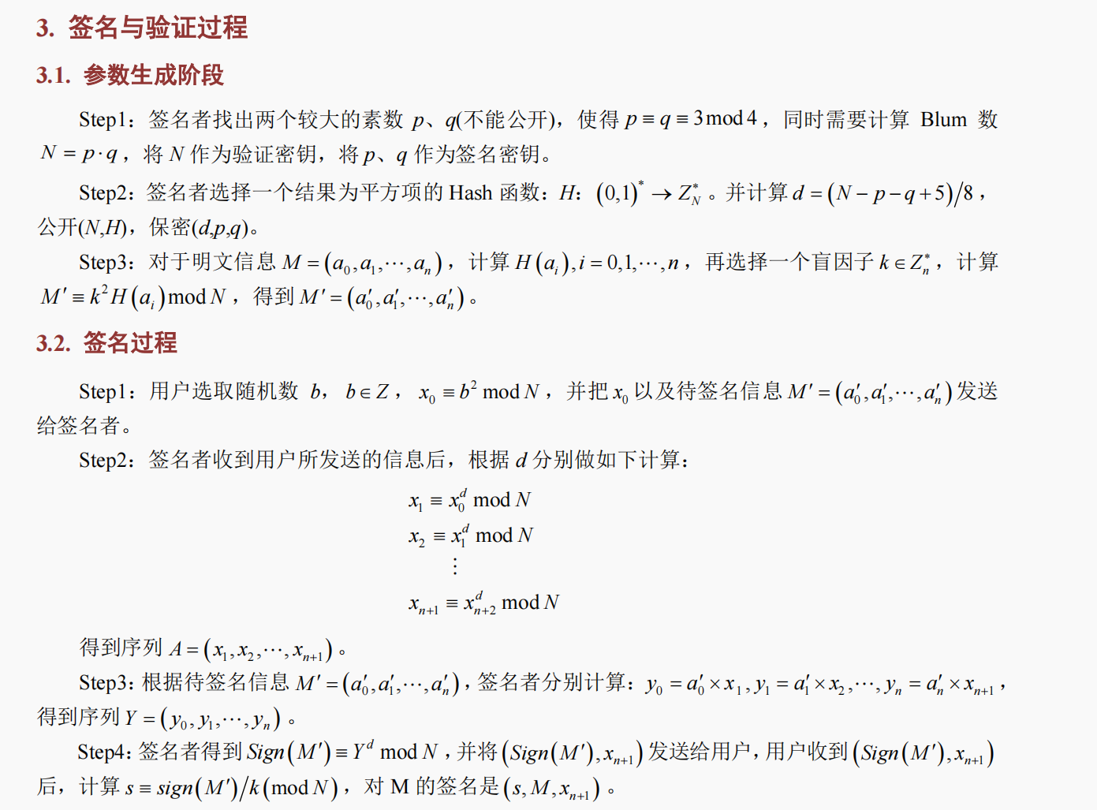
密码学中的应用——基于二次剩余构造的盲签名方案

Slide 40
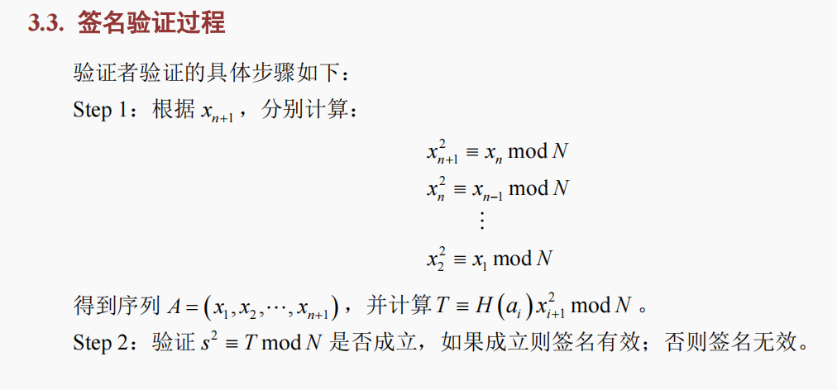
密码学中的应用——基于二次剩余构造的盲签名方案

Slide 41
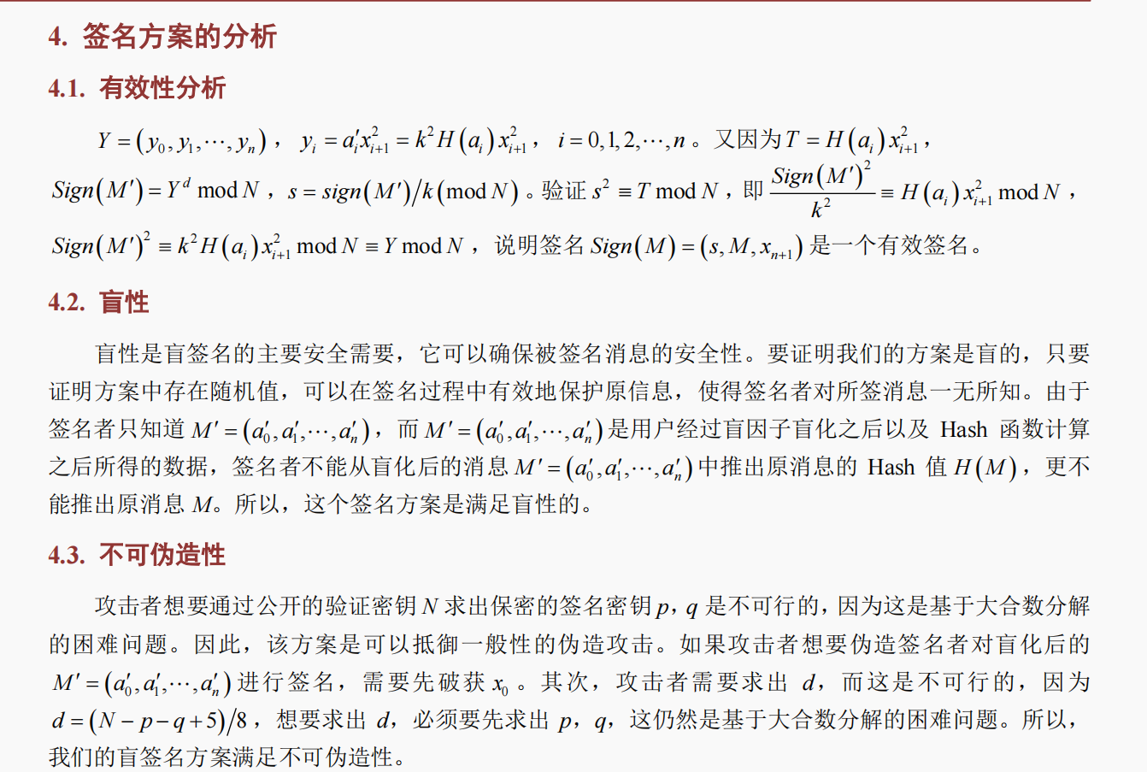
密码学中的应用——基于二次剩余构造的盲签名方案

Slide 42
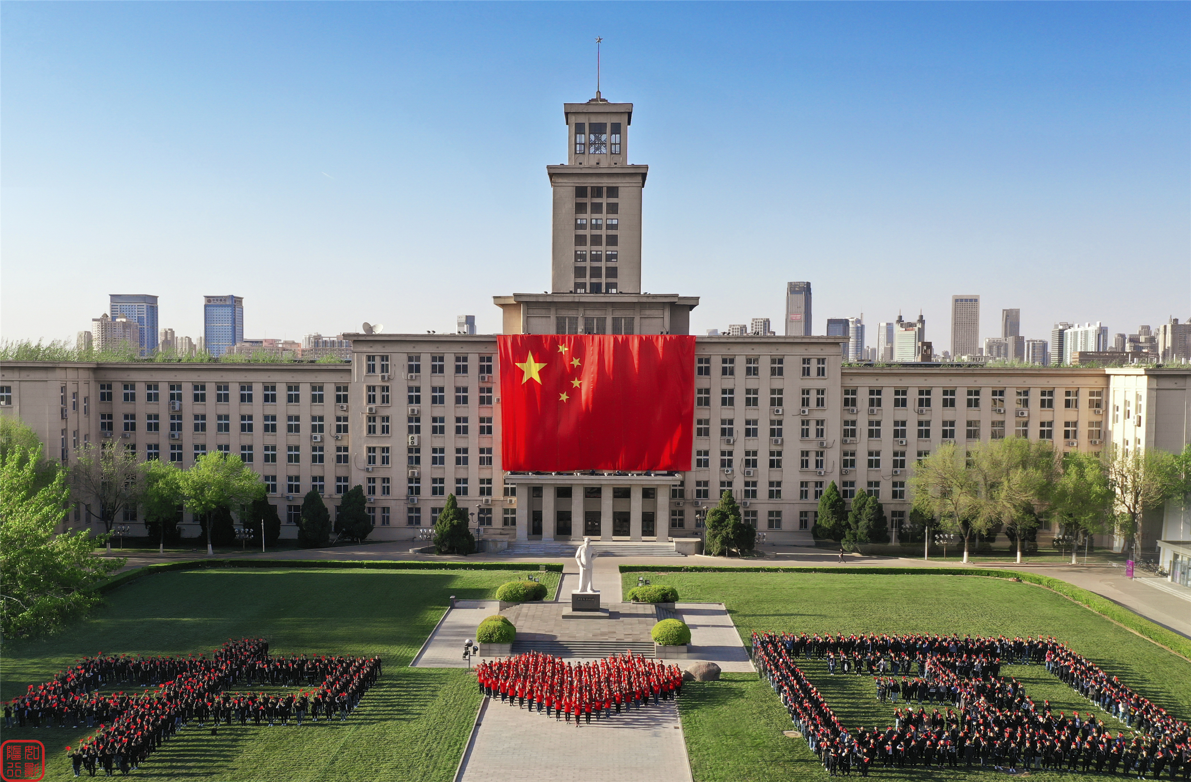

恳请批评指正
GROUP 1
2023.07

